Slide 1












Slide 2






Slide 3



– HS đọc, viết được số tự nhiên; viết được số tự nhiên thành tổng các số hạng theo hàng.
– HS vận dụng được việc đọc, viết số tự nhiên; viết được số tự nhiên thành tổng các số
hạng theo hàng để giải quyết một số tình huống thực tế.
– HS có cơ hội phát triển năng lực giải quyết vấn đề toán học, giao tiếp toán học,...

Slide 4




Slide 5


Slide 6


Slide 7

Viết số và đọc số (theo mẫu).
Số gồm | Viết số | Đọc số
5 chục nghìn, 2 nghìn, 8 trăm, 1 chục và 4 đơn vị | 52 814 | Năm mươi hai nghìn tám trăm mười bốn.
3 chục triệu, 8 nghìn, 2 chục và 1 đơn vị
8 trăm nghìn, 2 chục nghìn, 1 chục và 5 đơn vị
1 triệu, 2 trăm nghìn, 3 trăm, 2 chục và 4 đơn vị
Ba mươi triệu không nghìn không trăm linh tám nghìn không trăm hai mươi mốt.
30 008 021
820 015
Tám trăm hai mươi nghìn không trăm mười lăm.
Một triệu hai trăm nghìn ba trăm hai mươi tư.
1 200 324

Slide 8

Số ?
a) 504 842 = 500 000 + 4 000 + 800 + 40 + 2
b) 1 730 539 = 1 000 000 + 700 000 + 30 000 + 500 + 30 + 9
c) 26 400 500 = 20 000 000 + 6 000 000 + 400 000 + 500
?
?
?

Slide 9


Rô-bốt có thói quen viết các số biểu diễn ngày, tháng, năm liên tiếp nhau để được một số tự nhiên có nhiều chữ số. Ví dụ, ngày 30 tháng 4 năm 1975, Rô-bốt sẽ viết được số 3 041 975.
Hỏi với ngày Nhà giáo Việt Nam năm nay, Rô-bốt sẽ viết được số nào?
b) Hãy cho biết giá trị của từng chữ số 2 trong số mà Rô-bốt đã viết ở câu a.
20 112 024

Slide 10
b) Hãy cho biết giá trị của từng chữ số 2 trong số mà Rô-bốt đã viết ở câu a.
2
2
2
20 112 024
20 000 000
20
2 000

Slide 11

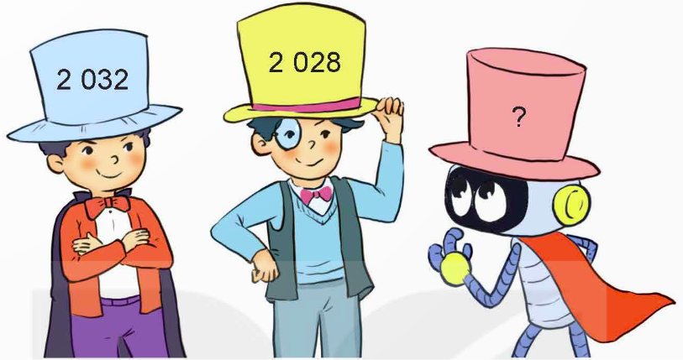
Ba số chẵn liên tiếp được viết vào 3 chiếc mũ, mỗi chiếc mũ được viết một số. Việt, Nam và Rô-bốt, mỗi bạn đội một chiếc mũ trên. Rô-bốt nhìn thấy số được viết trên mũ của Việt và Nam là 2 032 và 2 028. Hỏi chiếc mũ mà Rô-bốt đang đội được viết số nào?

Slide 12
Ba số chẵn liên tiếp được viết vào 3 chiếc mũ, mỗi chiếc mũ được viết một số. Việt, Nam và Rô-bốt, mỗi bạn đội một chiếc mũ trên. Rô-bốt nhìn thấy số được viết trên mũ của Việt và Nam là 2 032 và 2 028. Hỏi chiếc mũ mà Rô-bốt đang đội được viết số nào?
Hai số chẵn liên tiếp hơn kém nhau mấy đơn vị ?
Hai số chẵn liên tiếp hơn kém nhau 2 đơn vị.
2 030
?
2 032
2 028
2 030

Slide 13
Nếu Việt, Nam và Rô-bốt, mỗi bạn đội một chiếc mũ 3 số lẻ liên tiếp. Rô-bốt nhìn thấy số được viết trên mũ của Việt và Nam lần lượt là 1 033 và 1 029. Hỏi chiếc mũ mà Rô-bốt đang đội được viết số nào?
1 031
1 029
1 033
?

Slide 14


Ôn tập kiến thức đã học.
Chuẩn bị bài tiếp theo.

Slide 15



